Slide 1



PM-IT-23-0364
Informazione riservata ai Sigg. Medici Veterinari
PM-IT-23-0015

Slide 2

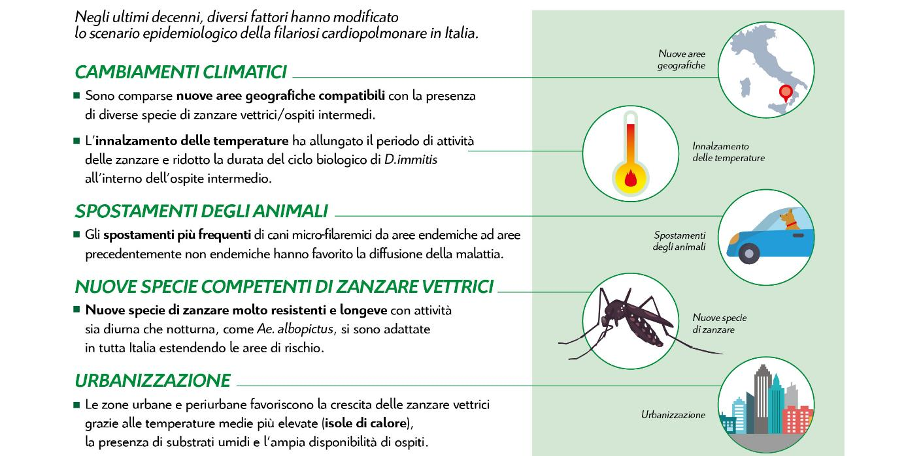
PM-IT-23-0364

Slide 3
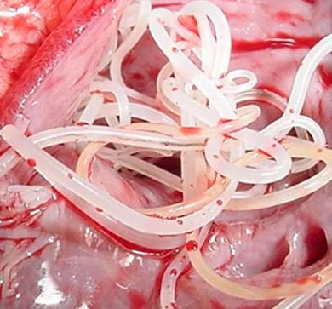
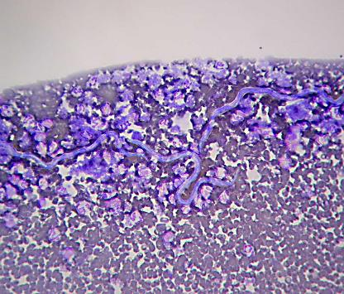
Dirofilaria immitis*
PM-IT-23-0364
1.
D. immitis è un nematode che si localizza nelle arterie polmonari e sue diramazioni ed è responsabile della filariosi cardiopolmonare
I parassiti adulti, macrofilarie¹, si localizzano nelle arterie polmonari (maschi 12-18 cm e femmine 25-30 cm)
Le femmine dopo l’accoppiamento rilasciano le microfilarie² nel circolo periferico.
Il ciclo biologico è indiretto, vettori/ospiti intermedi sono le zanzare.
Il cane ed altri canidi sono ospiti definitivi e serbatoio del parassita.
2.
* Traversa D. Venco L. -Parassitologia Clinica del cane e del gatto- Point Vétérinaire Italie srl. Pag 181-201

Slide 4

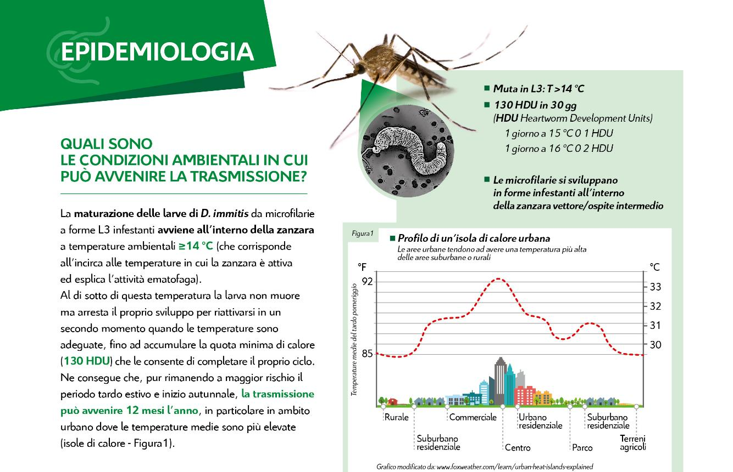
PM-IT-23-0364

Slide 5
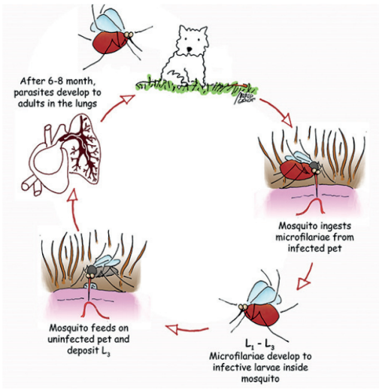
Ciclo biologico*
PM-IT-23-0364
Al pasto, le L3, emergono dalla proboscide e si depositano sulla cute → derma e tessuto sottocutaneo.
Nelle prime settimane restano nel derma, successivamente entrano nei capillari linfoematici, attraversano addome e torace, mutano e raggiungono l’arteria polmonare come adulti immaturi L5, circa 80-120 gg dall’infestazione.
Diventano adulti in circa 30 gg e le microfilarie vengono rilasciate a 6-7 mesi dall’infestazione (periodo di prepatenza).
Le filarie adulte possono sopravvivere 5-6 anni
ESDA- guidelines for clinical management of canine heartworm disease
* Traversa D. Venco L. -Parassitologia Clinica del cane e del gatto- Point Vétérinaire Italie srl. Pag 181-201

Slide 6

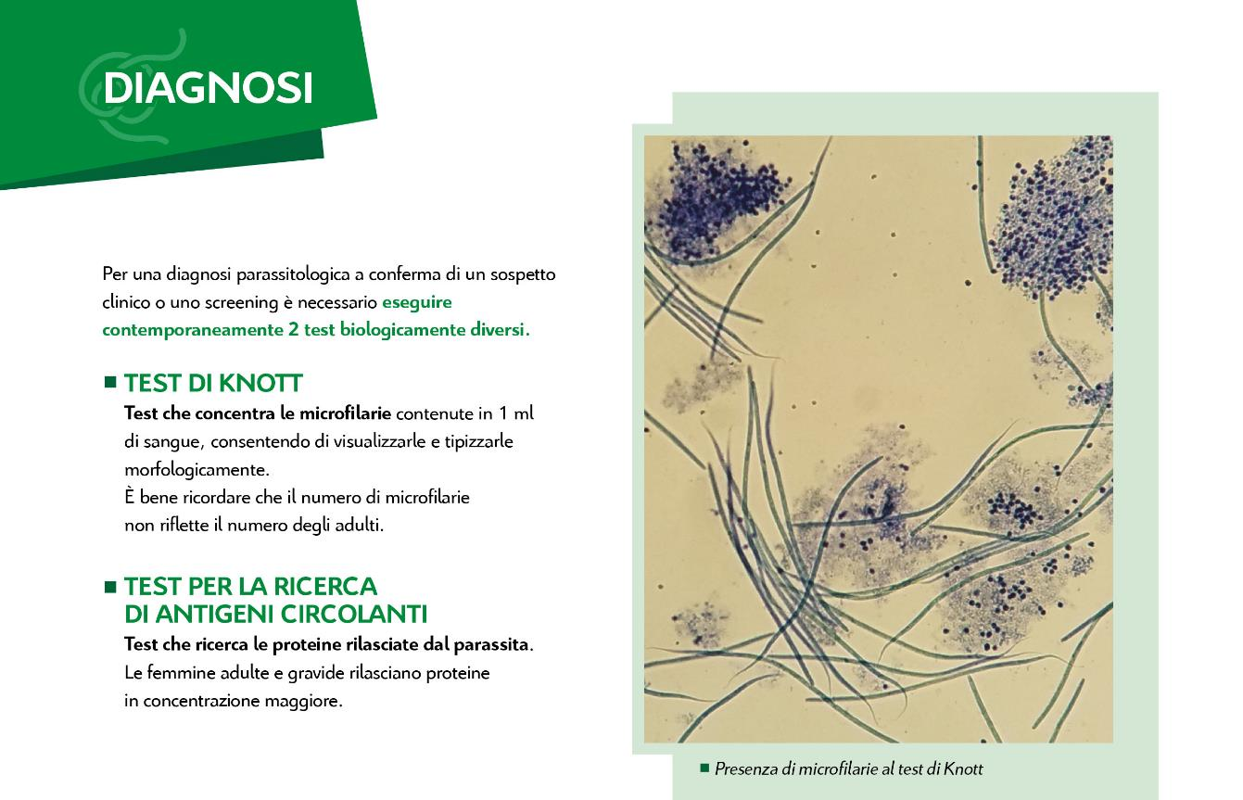
PM-IT-23-0364

Slide 7


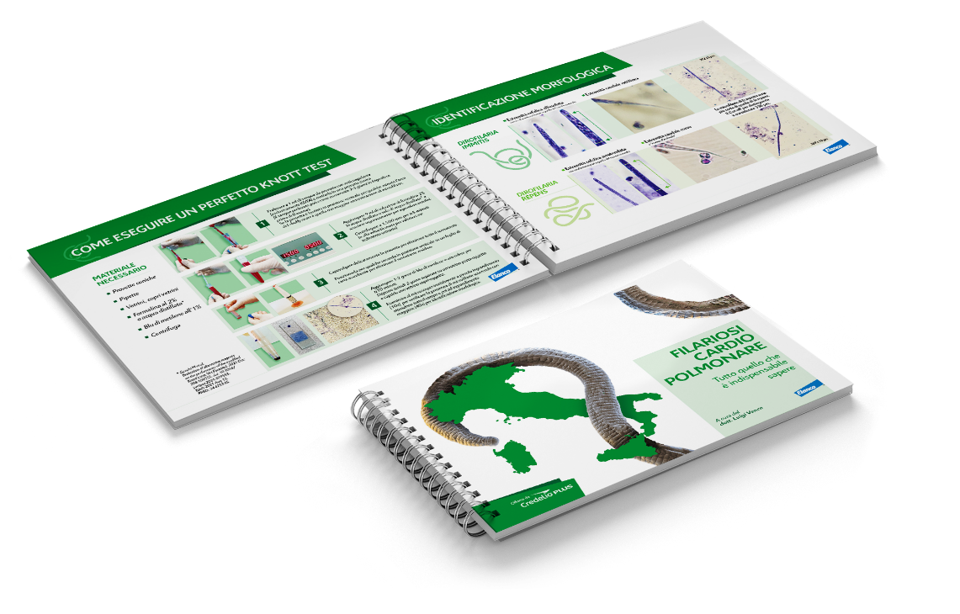

Approndisci con Luigi Venco!
PM-IT-23-0364

Slide 8

PM-IT-23-0364

Slide 9
Dirofilaria immitis in Italia
PM-IT-23-0364
Per gentile concessione del Dott. Luigi Venco
ESCCAP 2012
European Scientific Counsel Companion Animal Parasites

Slide 10
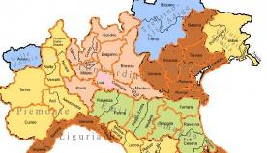
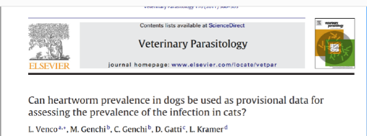
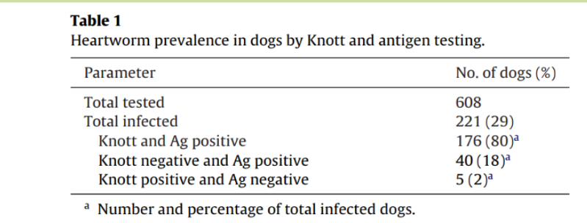
Non vedo più casi di filariosi…
PM-IT-23-0364
Per gentile concessione del Dott. Luigi Venco
From April to September 608 dogs (335 males, 273 females with ages ranging from 2 to 14 years) all of which had been exposed to mosquitos for at least one trasmission season and were allowed to be outdoors during the evenings, were screaned for D. immitis infection in a multi center study involving 19 veterinary hospitals in a defined area of the Po River Valley. The area included the provinces Pavia, Lodi, Piacenza, Milan and Alessandria
Overall prevalence in dogs: 29%

Slide 11

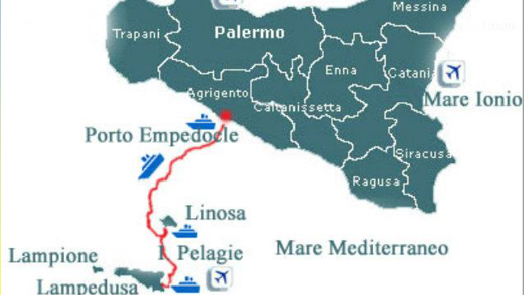
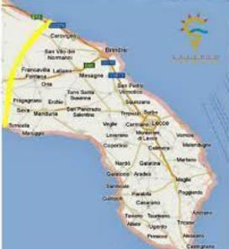
Al Sud non è un problema…
PM-IT-23-0364
Per gentile concessione del Dott. Luigi Venco
Cani positivi in eco 33%
2021

Slide 12
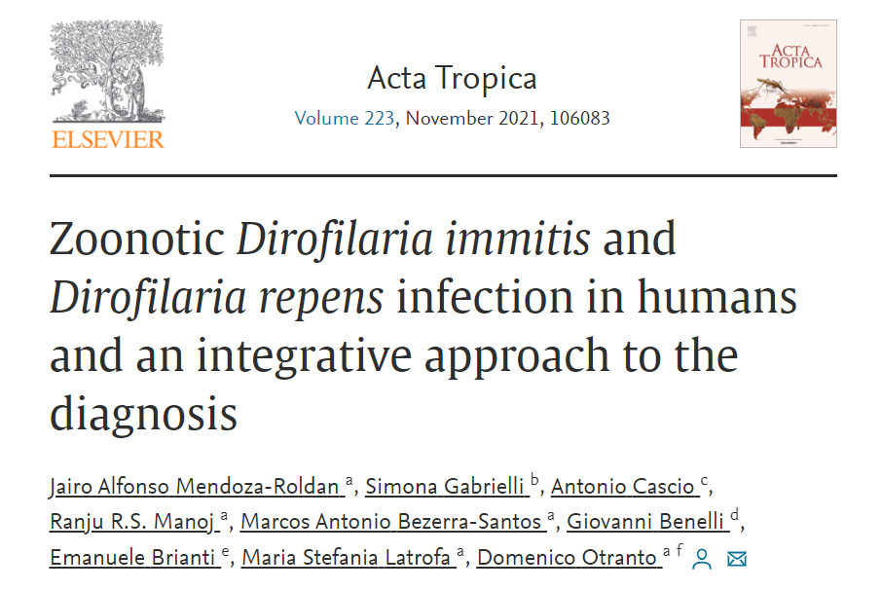
Focolaio iper-endemico Isole Pelagie e rischio zoonotico
PM-IT-23-0364
157 dogs and 46 cats were sampled in Linosa and Lampedusa Ilands for the detection of Dirofilaria immitis and Dirofilaria repens by modified Knott’s, rapid antigen tests.
Prevalenza D.immitis nel cane : 58,9%
Sieroprevalenza di D.immitis nell’uomo: 7,9%
Per gentile concessione del Dott. Luigi Venco

Slide 13


In conclusione ^{1,2,3,4,5}
PM-IT-23-0364
Misure di prevenzione dovrebbero essere portate avanti per proteggere i cani da questa CVBD e ridurre il rischio per l’uomo
Visto lo scenario epidemiologico, le misure preventive che tengono sotto controllo la malattia al Nord devono essere attivate in tutta Italia.
Secondo la European Society of Dirofilariosis and Angiostrongylosis i Veterinari dovrebbero prevenire la filariosi cardiopolmonare con i lattoni macrociclici tutto l’anno.
È importante partire con la prevenzione già ad inizio anno e proseguire anche in inverno perché le isole di calore nelle aree urbane permettono alle zanzare vettrici di sopravvivere anche durante i mesi più freddi
Mendoza-Roldan et al. Leishmania infantum and Dirofilaria immitis infections inItaly, 2009-2019: changing distribution patterns. Parasites & Vectors 13:193, 2020.
ESDA, Guidelines for clinical management of canine hearthworm disease. https://www.esda.vet/index.php/guidelines.
EpiCentro - L’epidemiologia per la sanità pubblica. https://www.epicentro.iss.it/zanzara
Rapporti ISTISAN 12/22. Zanzare, flebotomi e zecche: atlante bibliografico delle specie d’interesse sanitario in Italia (1985-2009).
Venco L et al. Can hearthworm prevalence in dogs be used as provisional data for assessing the prevalence of the infection in cats? Vet. Parasitol., 176 (2011), pp. 300-303.

Slide 14

CHEMIOPROFILASSI
PM-IT-23-0364

Slide 15
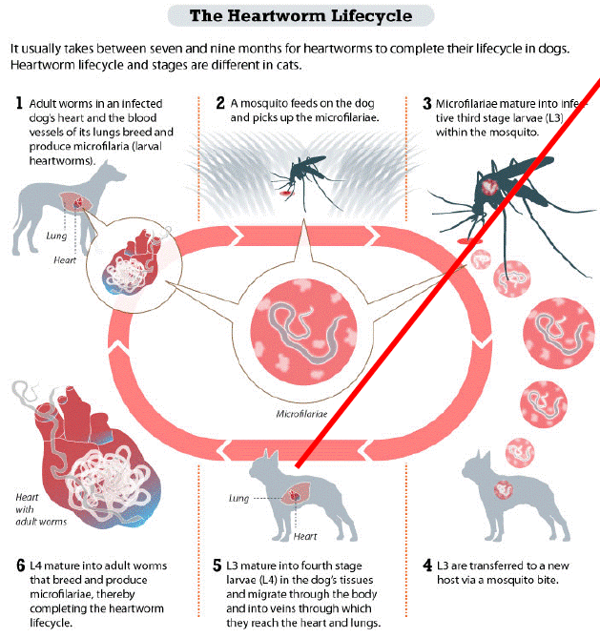

I lattoni macrociclici inibiscono lo sviluppo delle L3 infestanti, in migrazione tissutale, eventualmente inoculate nei primi 30-40 giorni
PM-IT-23-0364
American Hearthworm Society. Nuove linee guida per la prevenzione, la diagnosi e il trattamento della filariosi cardiopolmonare (Dirofilaria immitis) nei cani

Slide 16

PM-IT-23-0364

Slide 17






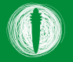

PM-IT-23-0364
combina i benefici di lotilaner extra-purificato con quelli della milbemicina ossima in una piccola compressa mensile
contro i parassiti esterni ed interni del cane
+
Lotilaner
20-41 mg/kg
stessa dose di Credelio
Milbemicina ossima
0,75-1,53 mg/ kg
Per il trattamento delle infestazioni da zecche (Dermacentor reticulatus, Ixodes ricinus, Rhipicephalus sanguineus e I. hexagonus )
Per la prevenzione della filariosi cardiopolmonare (Dirofilaria immitis) e dell’ angiostrongilosi (adulti immaturi L5 e adulti di Angiostrongylus vasorum)
Per il trattamento delle infestazioni da pulci (Ctenocephalides felis e Ctenocephalides canis)
Per il trattamento dei Nematodi GI:
Larve L4 - L5 di T. canis e adulti di T.canis e T. leonina)
Larve L4, L5 e adulti di A.caninum ; T. vulpis (adulti).
Attività immediata e persistente per un mese
Per il trattamento della demodicosi canina da Demodex canis
L’efficacia su stadi larvali e immaturi riduce anche la contaminazione ambientale²
RCP Credelio Plus
Snyder et al. Effectiveness of a novel orally administered combination drug product containing milbemycin oxime and lotilaner (Credelio™ Plus) for the treatment of larval and immature adult stages of Ancylostoma caninum in experimentally infected dogs Parasites Vectors (2021) 14:255

Slide 18
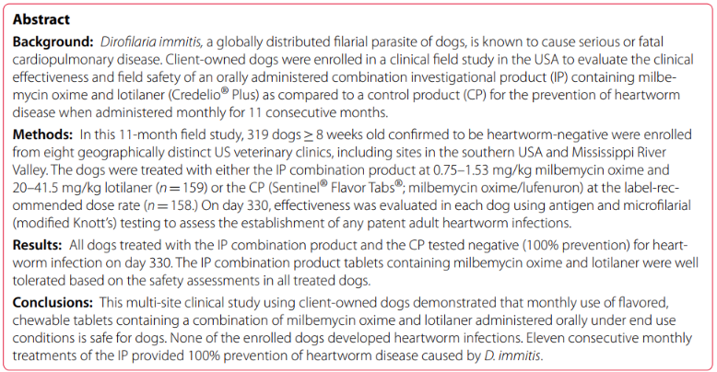
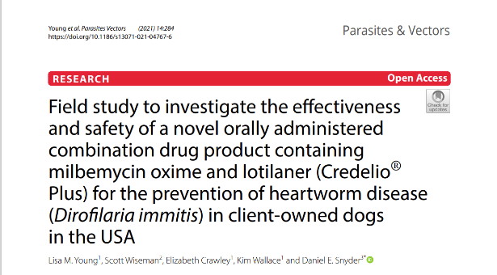
Milbemicina ossima 0,75-1,53 mg/ kg In uno studio di campo Credelio Plus ha raggiunto 100% di efficacia preventiva verso la Filariosi cardiopolmonare
PM-IT-23-0364

Slide 19
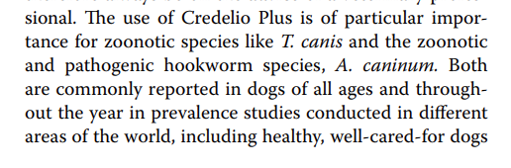
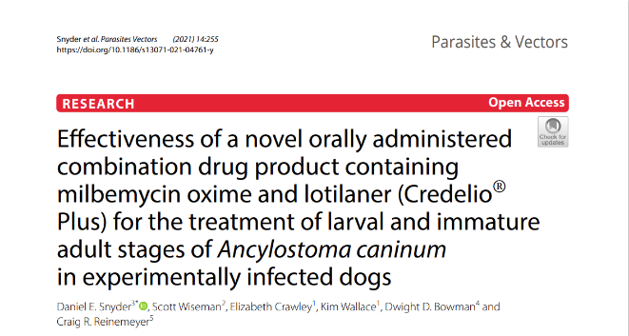
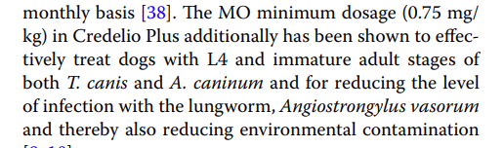
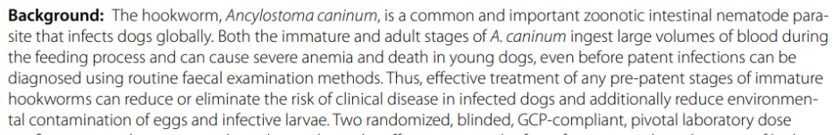
Milbemicina ossima 0,75-1,53 mg/ kg L’efficacia su stadi larvali e immaturi riduce anche la contaminazione ambientale
PM-IT-23-0364

Slide 20
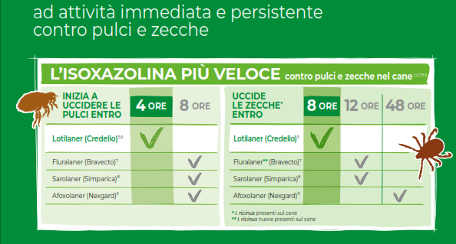
Lotilaner extra-purificato
PM-IT-23-0364
RCP Credelio.
RCP Bravecto.
RCP Simparica.
RCP Nexgard
La velocità d’azione permette di eliminare le pulci prima dell’ovodeposizione e riduce il rischio di nuove infestazioni

Slide 21
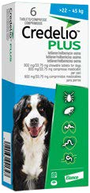
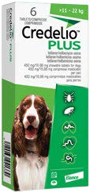
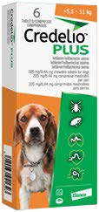
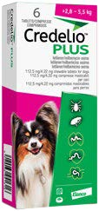

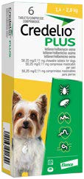
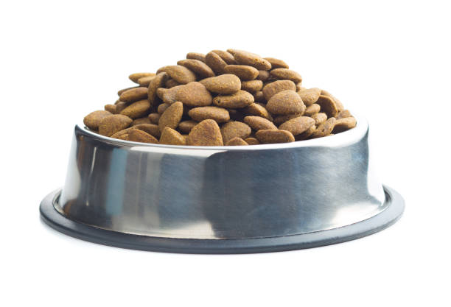
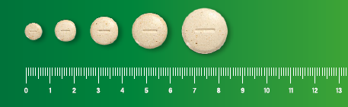
Elevato profilo di sicurezza¹
PM-IT-23-0364
Indicato nei cani dalle 8 settimane di vita e da 1,4 kg
Da somministrare con il cibo o dopo i pasti
RCP Credelio Plus.

Slide 22






Antifilarici
PM-IT-23-0364

Slide 23
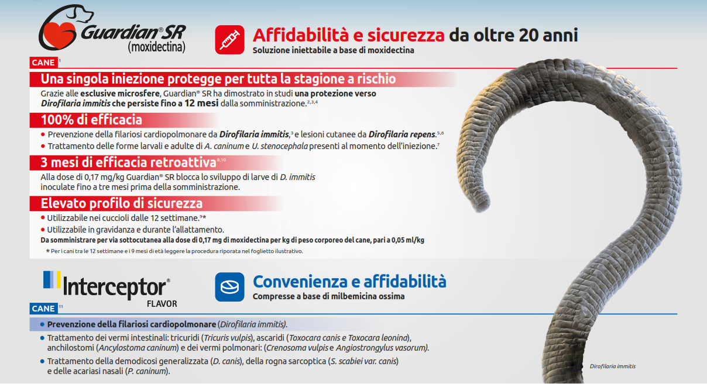
PM-IT-23-0364

Slide 24

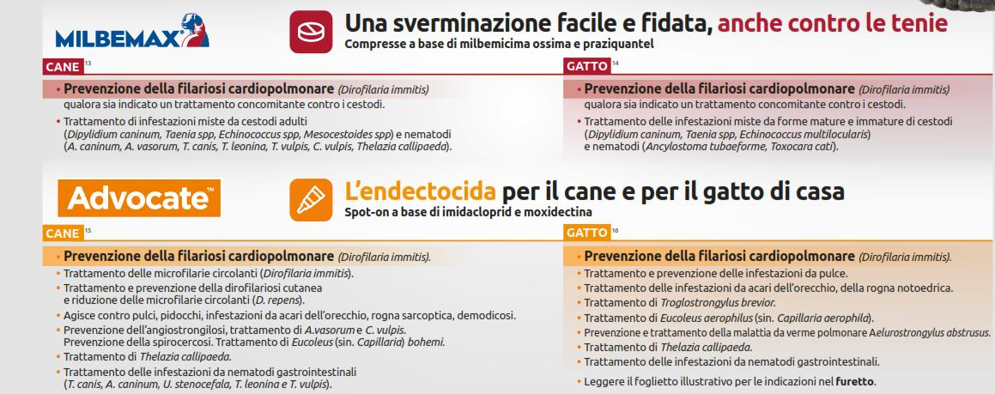
PM-IT-23-0364

Slide 25
PM-IT-23-0364
Informazione riservata ai Sigg. Medici Veterinari

